Slide 1
Η ΙΣΤΟΡΊΑ ΤΗΣ ΠΕΣΤΕΡΑΣ ΣΤΟ ΜΥΘΙΣΤΟΡΙΜΑ Η ΤΙΜΗ ΤΟΥ ΧΡΥΣΟΥ ΤΟΥ ΓΚΕΝΤΣΟΥ ΣΤΟΕΒ ΗΕΛΛΗΝΙΚΗ ΠΡΟΣΛΗΣΗ ΤΟΥ ΜΥΘΙΣΤΟΡΙΜΑΤΟΣ
ИСТОРИЯТА НА ГРАД ПЕЩЕРА в РОМАНА Цената на златото НА Генчо Стоев – Гръцката перцепция на РОМАНА

Slide 2
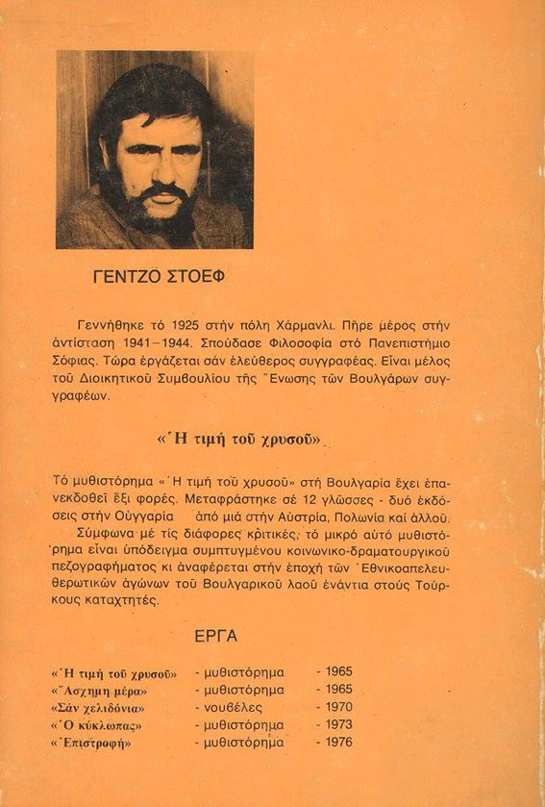

Slide 3
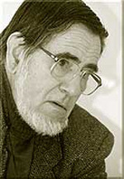

Slide 4
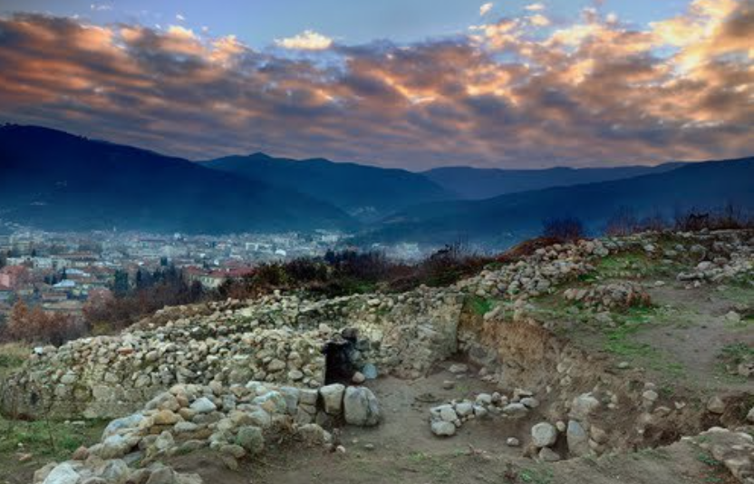
Notes:
https://www.mirela.bg/ru/prodava-imoti/%D0%B3%D1%80-%D0%9F%D0%B5%D1%89%D0%B5%D1%80%D0%B0-zxc42q3992.html

